Slide 1
תרגול 13: שאלות חזרה ממבחנים

Slide 2
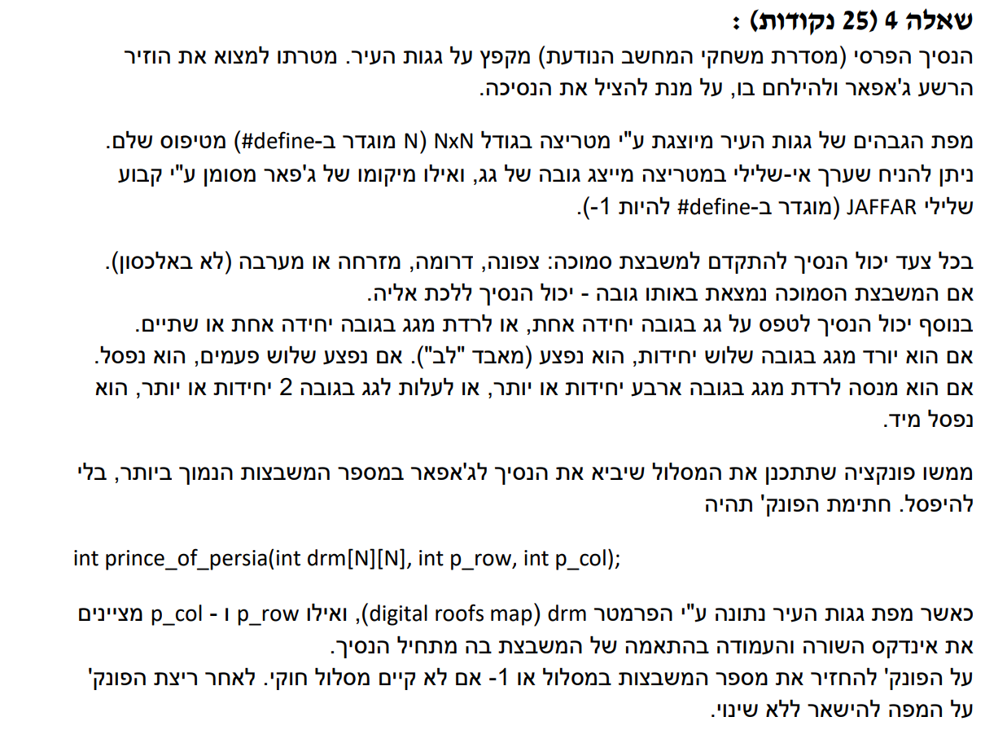
חורף 16-17 מועד א'

Slide 3
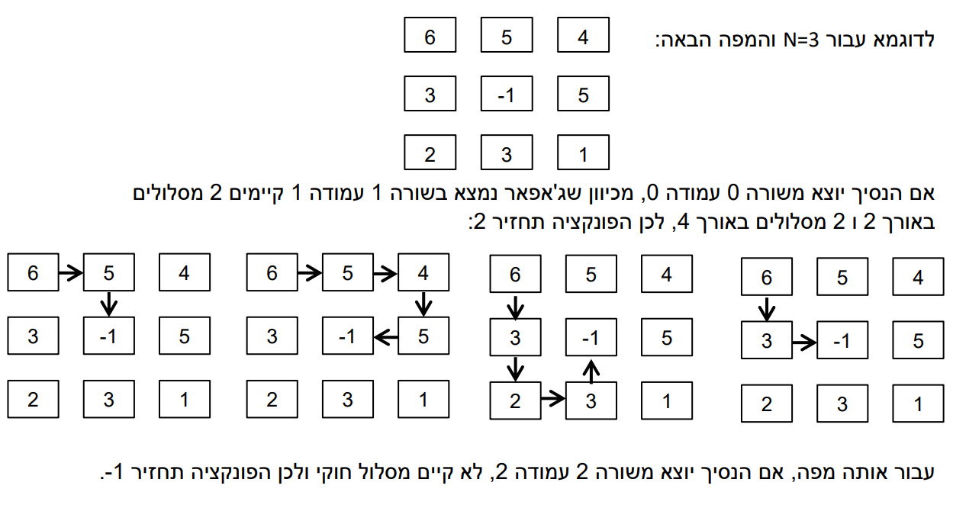
חורף 16-17 מועד א'

Slide 4
חורף 16-17 מועד א'
כדרוש נפתור בעיה זו בעזרת backtracking. עלינו להגדיר את תנאי העצירה שלנו ואת הצעד שנבצע במידה ותנאי העצירה לא מתקיימים. נתחיל מהגדרת תנאי העצירה:
תנאי העצירה הראשון הינו המקרה שבו המשבצת שבה הנסיך נמצא היא גם המשבצת שבה ג'פאר נמצא. כלומר כאשר ערך המשבצת 1-. במקרה זה נחזיר 0 (אורך מסלול ריק).
כעת עלינו להגדיר את תנאי העצירה עבור המקרים בהם אנו מזהים שבוודאות לא נוכל להשלים את הפתרון החלקי שבידינו לפתרון מלא ועלינו לסגת.

Slide 5
חורף 16-17 מועד א'
המקרים הללו הם:
כאשר נגמרו ה"לבבות" והנסיך נפסל.
כאשר התנועה אינה חוקית (קיבלנו משבצת אשר אינה בתוך המפה הנתונה או שביצענו צעד באלכסון וכו').
כאשר הגענו למשבצת שביקרנו בה כבר במסלול הנוכחי (עלינו להיות מסוגלים לסמן זאת על מנת להימנע מתנועה במעגלים).

Slide 6
חורף 16-17 מועד א'
נשים לב שמכיוון שערכי כל התאים במפה אינם קטנים מ 1-, נוכל לסמן שביקרנו במשבצת כלשהי ע"י כתיבת הערך 2- בתא המתאים במערך. עם זאת, עלינו לשמור את ערך המשבצת טרם הכתיבה ולשחזר אותו ברגע שסיימנו את עבודתנו.
כאשר נדע שהגענו לפתרון לא חוקי, נחזיר אורך מסלול 1- על מנת לסמן שהפתרון החלקי הנוכחי אינו ניתן להרחבה לפתרון מלא.
נרצה להגדיר פונקציות עזר שיעזרו לנו להחליט האם התנועה חוקית, והאם נאבד "לב" לאחר התנועה.

Slide 7
חורף 16-17 מועד א'
#define N 4
#define JAFFAR -1
#define MAX_LIVES 3
#define STEP -2
#define INVALID_PATH -1
bool move_is_valid(int drm[N][N], int i, int j, int next_i, int next_j) {
if ((next_i==i && next_j==j) || (next_i!=i && next_j!=j))
return false;
if (next_i<0 || next_i>=N || next_j<0 || next_j>=N || STEP==drm[next_i][next_j])
return false;
if (JAFFAR == drm[next_i][next_j])
return true;
int curr_h = drm[i][j],
next_h = drm[next_i][next_j],
diff_h = next_h - curr_h;
return diff_h>-4 && diff_h<2;
}
Notes:
הפונקציה הזו בודקת את חוקיות הצעד הנתון.

Slide 8
חורף 16-17 מועד א'
בנוסף נגדיר פונקציית עזר שתחזיר לנו האם צעד מגובה נוכחי לגובה הבא יגרום לאיבד "לב" או לפסילה:
int lives_cost(int curr_height, int next_height) {
int diff_h = next_height-curr_height;
if (diff_h>-4)
return diff_h>-3 ? 0 : 1;
return MAX_LIVES;
}

Slide 9
חורף 16-17 מועד א'
לפני שניגש להגדרת הצעד, מכיוון שעלינו להחזיר מסלול קצר ביותר, נממש פונקציית עזר נוספת שתחזיר לנו בהינתן אורכי שני מסלולים את הקצר מבניהם. נתחשב גם במקרים בהם המסלולים אינם חוקיים:
int min_check_invalid(int val1, int val2) {
if (val1 == INVALID_PATH)
return val2;
if (val2 == INVALID_PATH)
return val1;
return val2 < val1 ? val2 : val1;
}

Slide 10
חורף 16-17 מועד א'
נעבור להגדרת הצעד:
במידה והנסיך נמצא במצב שאינו אחד מתנאי העצירה נרצה לנסות להגיע לפתרון על ידי התקדמות לכל אחד מהכיוונים האפשריים (למעלה, למטה, שמאלה וימינה במידה ואלו צעדים חוקיים).
במידה ומצאנו פתרון, עלינו לשמור את אורכו של המסלול ולבסוף לבחור בפתרון הקצר ביותר. לכן נתחזק משתנה עזר min שישמור לנו את אורך המסלול הקצר ביותר האפשרי מהמצב הנתון.

Slide 11
חורף 16-17 מועד א'
נעבור להגדרת הצעד (המשך):
עלינו לדעת בכל זמן כמה "לבבות" נותרו לנסיך, לכן נעביר פרמטר נוסף לפונקציה lives_remain שישמש למעקב אחר ה"לבבות" הנותרים. נזכור שזהו פרמטר שנועד לעזור לנו בפתרון, ועל כן נרצה לעטוף את הפונקציה הרקורסיבית שלנו בפונקציית מעטפת.

Slide 12
חורף 16-17 מועד א'
int prince_of_persia_aux(int drm[N][N], int i, int j, int lives_remain) {
if (JAFFAR == drm[i][j])
return 0;
if (lives_remain <= 0)
return INVALID_PATH;
int drm_bck = drm[i][j];
int min=INVALID_PATH;
for (int di=-1; di<=1; ++di) {
for (int dj=-1; dj<=1; ++dj) {
if (!move_is_valid(drm, i, j, i+di, j+dj))
continue;
drm[i][j] = STEP;
int lives_lost = lives_cost(drm[i][j], drm[i+di][j+dj]);
min = min_check_invalid(min, prince_of_persia_aux(drm, i+di, j+dj, lives_remain-lives_lost));
drm[i][j] = drm_bck;
}
}
return INVALID_PATH==min ? INVALID_PATH : min+1;
}
Notes:
מבצעים בדיקה של תנאי העצירה, לאחר מכן שומרים את ערך המשבצת ומסמנים אותה כחלק מהמסלול הנוכחי. בודקים אפשרות לזוז לכל אחד מהמשבצות הסמוכות, את עלות התזוזה (בלבבות) ואת אורך הפתרון אם קיים.
שומרים את אורך הפתרון הקצר ביותר, ומחזירים את ערך המשבצת לערכה המקורי.
לבסוף, הפונקציה תחזיר את אורך המסלול הקצר ביותר שנמצא או 1- אם לא נמצא כזה.

Slide 13
חורף 16-17 מועד א'
כל שנותר הוא להגדיר את פונקצית המעטפת תקרא לפונקציה הרקורסיבית שלנו:
int prince_of_persia(int drm[N][N], int prince_i, int prince_j) {
return prince_of_persia_aux(drm, prince_i, prince_j, MAX_LIVES);
}

Slide 14
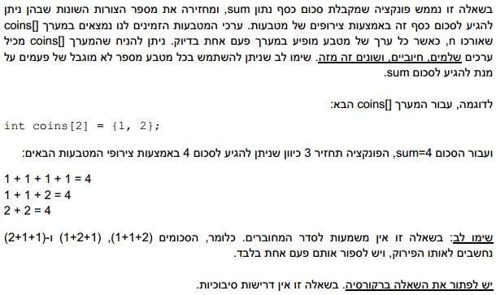
חורף 2014 – מועד א' – שאלה 4

Slide 15
חורף 2014 – מועד א' – שאלה 4
נאמר לנו שהפתרון הוא פונקציה רקורסיבית. ראשית, נחפש לצמצם את הבעיה לבעיה קטנה יותר, שנוכל לצרף את פתרונה לפתרון של הבעיה הגדולה בדרך פשוטה.
כיוון שיש שני פרמטרים לבעיה (sum, coins[]), נחשוב איך אנחנו יכולים לצמצם אחד מהם (או את שניהם).

Slide 16
חורף 2014 – מועד א' – שאלה 4
ניתן לחשוב, שאולי ננסה לצמצם את הבעיה על ידי כך שנחסיר כל פעם מטבע כלשהו, ונקרא רקורסיבית לפונקציה עם סכום קטן יותר.
הבעיה בגישה הזו היא שאנחנו עלולים לספור כך את אותה אפשרות פעמיים. למשל, עבור sum=3, coins = {1, 2}, נספור את האפשרות של 1+2 פעמיים – פעם כשלקחנו את 1 קודם, פעם כשלקחנו את 2.

Slide 17
חורף 2014 – מועד א' – שאלה 4
אז מה עושים?
נשים לב שמה שהפריע לנו ברעיון הקודם זה העובדה שיכולנו לקחת כל אחד מהמטבעות בכל שלב ברקורסיה.
הפתרון הוא לחשוב כאילו אנחנו "מסדרים" את המטבעות שלנו, ולוקחים אותם תמיד לפי הסדר.

Slide 18
חורף 2014 – מועד א' – שאלה 4
הקריאה הרקורסיבית שלנו תתחלק ל-2:
אם אנחנו מחליטים לקחת את המטבע הראשון במערך, צמצמנו את הבעיה לאותה בעיה בדיוק, אך עם סכום קטן יותר.
אם אנחנו מחליטים לא לקחת את המטבע הראשון, אז אסור לנו לחזור ולקחת אותו מתישהו בעתיד, ולכן נקטין את המערך שלנו.
מה שעשינו פה בעצם הוא לצמצם כל אחד מהפרמטרים של הבעיה בנפרד. גישה זו עוזרת בהרבה בעיות רקורסיביות עם מספר פרמטרים.

Slide 19
חורף 2014 – מועד א' – שאלה 4
ומה הוא תנאי העצירה?
עבור סכום 0, קיימת בדיוק אפשרות אחת (לא לקחת אף מטבע), לכן נחזיר 1.
אם הסכום אינו 0, ולא נשארו לנו יותר מטבעות או שהגענו לסכום שלילי (לקחנו מטבע גדול מידי), אז אין לנו דרך לחזור אחורה. נחזיר 0 (0 אפשרויות).

Slide 20
חורף 2014 – מועד א' – שאלה 4 - פתרון
int change(int coins[], int n, int sum) {
if(sum==0)
return 1;
if(n==0 || sum<0)
return 0;
return
change(coins, n, sum-coins[0])+ //pick coin 0
change(coins+1, n-1, sum); //don’t pick coin 0
}

Slide 21
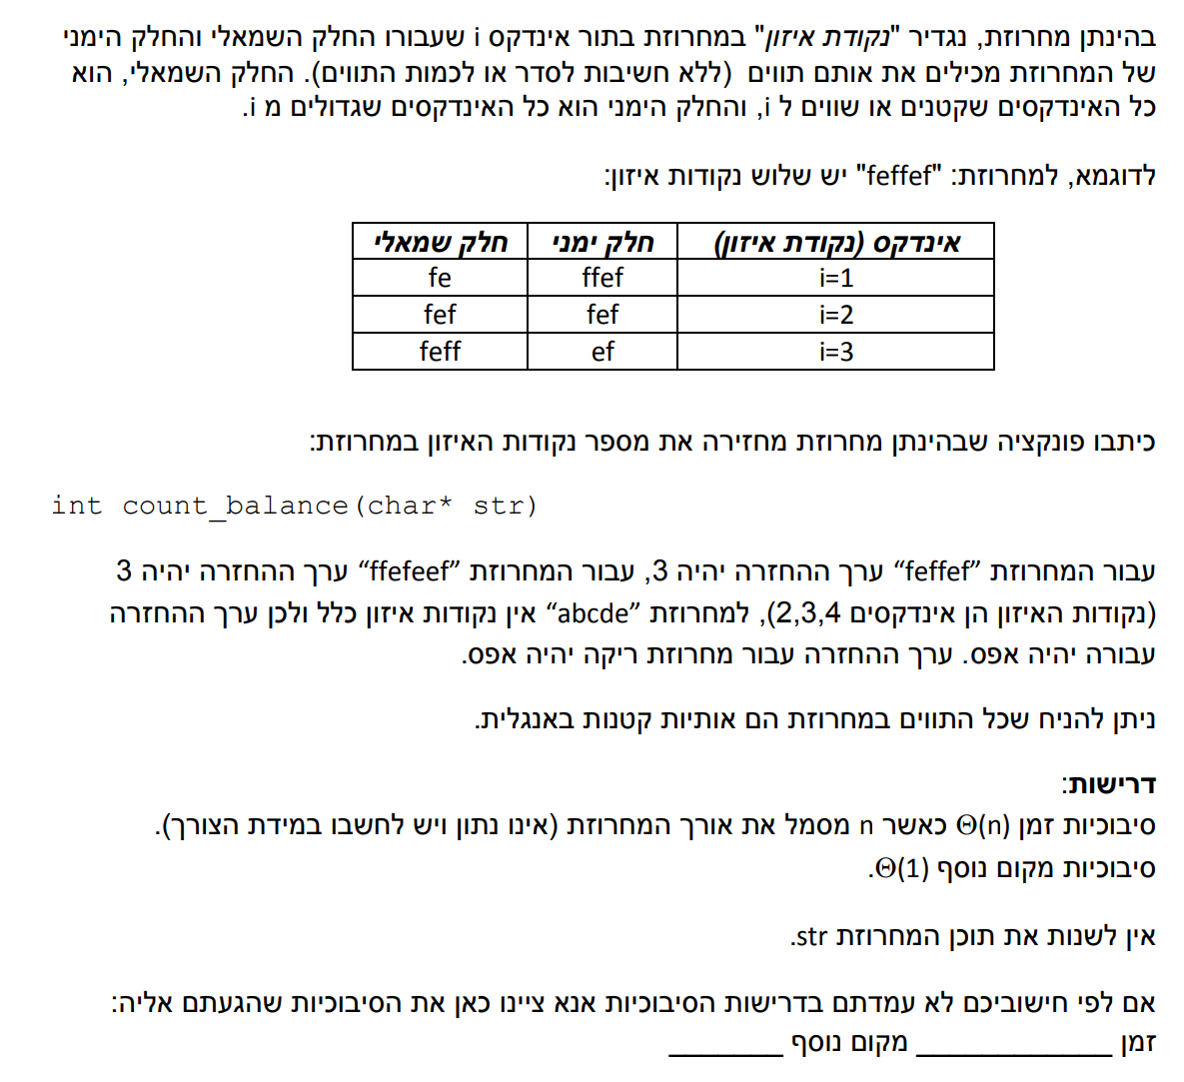
אביב 2017 – מועד ב' – שאלה 3

Slide 22
אביב 2017 – מועד ב' – שאלה 3
לפני שניגש לפתור את הבעיה עצמה, כדאי להבין לאילו אילוצים אנו כפופים. הבנה זו תעזור לנו בבניית הפתרון.
נתחיל מניתוח של הבעיה כאוסף תתי בעיות ואז נסיק מה צריכות להיות דרישות הסיבוכיות עבור תתי הבעיות בהינתן הדרישות על הבעיה הנתונה.

Slide 23
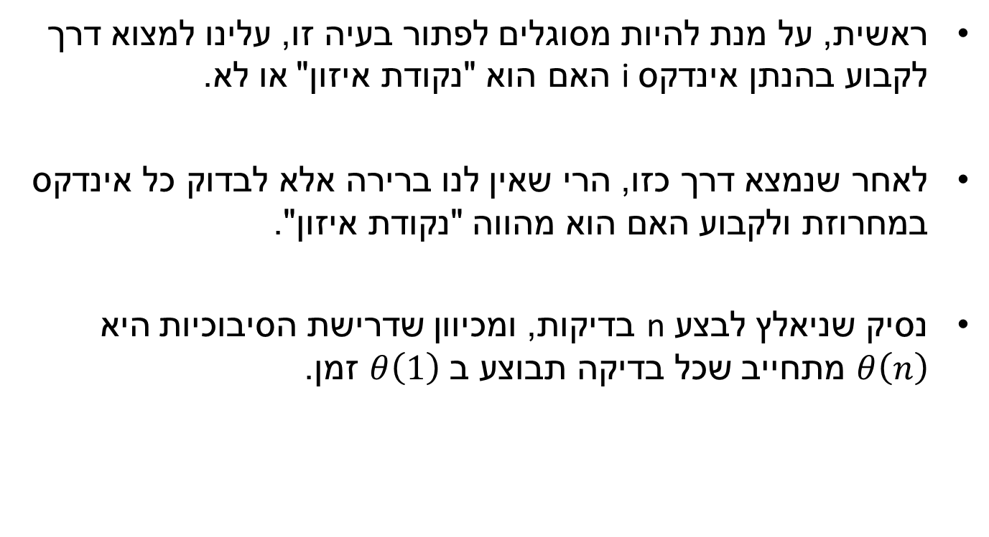
אביב 2017 – מועד ב' – שאלה 3
ראשית, על מנת להיות מסוגלים לפתור בעיה זו, עלינו למצוא דרך לקבוע בהנתן אינדקס i האם הוא "נקודת איזון" או לא.
לאחר שנמצא דרך כזו, הרי שאין לנו ברירה אלא לבדוק כל אינדקס במחרוזת ולקבוע האם הוא מהווה "נקודת איזון".
נסיק שניאלץ לבצע n בדיקות, ומכיוון שדרישת הסיבוכיות היא $θ\left(n\right)$ מתחייב שכל בדיקה תבוצע ב $θ\left(1\right)$ זמן.

Slide 24
אביב 2017 – מועד ב' – שאלה 3
נשים לב שהקביעה לפיה אינדקס i כלשהו הוא נקודת איזון תלויה רק בקבוצת האותיות בכל אחד מחלקי המחרוזת, וגודלה של קבוצת אותיות מקסימלית הוא 26 (כל האותיות בא'-ב').
כלומר, נרצה לשמור שתי היסטוגרמות (מערכים) של קבוצות האותיות בשני חלקי המחרוזת, ולהשתמש בהן לקביעת נקודות האיזון.

Slide 25
אביב 2017 – מועד ב' – שאלה 3
פתרון –
חלק 1/2
#define LETTERS ‘z’-’a’+1
int check_if_balanced(int hist1[], int hist2[]) {
int i;
for (i=0 ; i < LETTERS ; i++) {
if ((hist1[i] > 0 && hist2[i] == 0) ||
(hist1[i] == 0 && hist2[i] > 0)) {
return false;
}
}
return true;
}
unsigned int strlen(const char *s) {
unsigned int i;
for (i = 0; s[i] != '\0'; i++) ;
return i;
}

Slide 26
אביב 2017 – מועד ב' – שאלה 3
פתרון –
חלק 2/2
int count_balance(char* str) {
int left_hist[LETTERS] = {0};
int right_hist[LETTERS] = {0} ;
int i, count = 0, n = strlen(str);
for (i = 0 ; i < n ; i++)
right_hist[str[i] - 'a']++;
for (i = 0 ; i < n ; i++) {
left_hist[str[i] - 'a']++;
right_hist[str[i] - 'a']--;
count +=check_if_balanced(left_hist,right_hist);
}
return count;
}

Slide 27
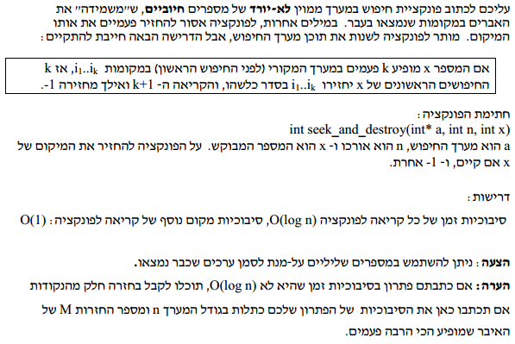
אביב 2012 – מועד ב' – שאלה 3

Slide 28
אביב 2012 – מועד ב' – שאלה 3
בשלב זה, אנחנו כבר אמורים להכיר טוב את מילות המפתח בשאלה שמכוונות אותנו לפתרון: "מערך ממוין" + "חיפוש" + "O(logn)" == חיפוש בינארי.
ואכן זה המצב. הבסיס של הפתרון הוא מימוש חיפוש בינארי, אך בעת מציאת ערך, אנחנו צריכים לשנות אותו כך שלא נמצא אותו יותר. מצד שני אסור לנו פשוט "למחוק" אותו (למשל לשים במקומו 0, שמובטח שלא הופיע במערך המקורי), כי אז לא נוכל להשתמש בחיפוש הבינארי בקריאות הבאות.

Slide 29
אביב 2012 – מועד ב' – שאלה 3
רעיון: נשתמש ברמז שניתן לנו, ופשוט נהפוך כל מספר שאנחנו מוצאים למינוס של אותו המספר.
במבט ראשון זה נראה נכון, אבל מה נעשה בקריאה נוספת לחיפוש הבינארי?
אם בכל קריאה נחזיר תוצאה כלשהי, בקריאות הבאות לחיפוש של אותו הערך לא נדע כיצד להתקדם אם mid ינחת על הערך שאנחנו מחפשים אך שכבר נמצא בעבר.

Slide 30
אביב 2012 – מועד ב' – שאלה 3
הפתרון: למרות שלא נדרשנו לכך, נחזיר בכל קריאה את האינדקס השמאלי ביותר של הערך שמחפשים (שטרם החזרנו).
כך, אם ננחת על הערך שאותו אנו מחפשים אך הוא שלילי, נדע שצריך להמשיך לחפש בצד ימין של המערך.

Slide 31
אביב 2012 – מועד ב' – שאלה 3
int seek_and_destroy(int* a, int n, int x) {
int left = 0, right = n - 1, mid, val;
while (left <= right) {
mid = (left + right) / 2;
val = a[mid];
if (val < 0) {
if (val == -x) {
left = mid + 1;
continue;
} else
val = -val;
}
if (val < x)
left = mid + 1;
else if (val > x)
right = mid - 1;
/* This will ensure that we return leftmost. we stop if val==x AND left=right */
else if (left == right) {
a[left] = -a[left]; /* found it - destroy it */
return left;
} else { /* Found but MIGHT not be leftmost */
right = mid; /* watch out for the ‘-1’ */
}
}
return -1;
}
Notes:
כדאי להגיד איזה מילה על השורה האחרונה (מה שכתוב להיזהר מהמינוס 1). אנחנו בעצם לא יודעים עדיין שזה לא מי שאנחנו מחפשים, אז לא מוציאים אותו מטווח החיפוש.

Slide 32
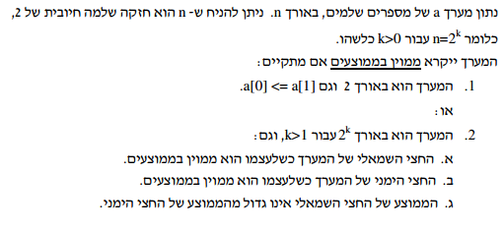
אביב 2011 – מועד א' – שאלה 3

Slide 33
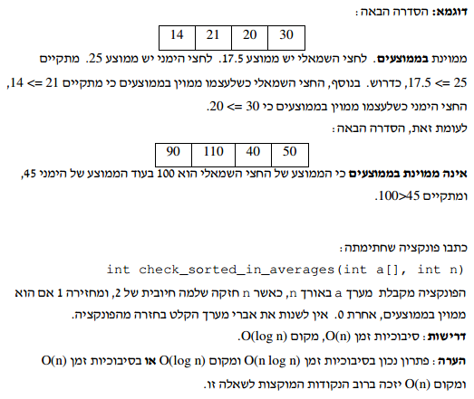
אביב 2011 – מועד א' – שאלה 3

Slide 34
אביב 2011 – מועד א' – שאלה 3
נשים לב שהבעיה עצמה מוגדרת באופן רקורסיבי, לכן סביר מאוד להניח שהפתרון שלה יהיה רקורסיבי.
תנאי העצירה והצעד ברקורסיה רשומים לנו, לכן נוכל פשוט לגשת ולממש אותם.
אבל רגע – הפונקציה שביקשנו לממש מחזירה רק האם מערך הוא ממוין בממוצעים, אבל בצעד הרקורסיה נדרש לנו מידע נוסף – הממוצע עצמו של אותו מערך.

Slide 35
אביב 2011 – מועד א' – שאלה 3
מה נעשה?
נוכל לחשב בעצמו את הממוצע של כל חצי. אם נעשה זאת, נעשה O(k) פעולות בכל קריאה רקורסיבית המקבלת מערך באורך O(k). זה מזכיר את מה שאנחנו עושים בmerge-sort, ולכן סיבוכיות זמן הריצה תהיה O(nlogn).
אבל אנחנו יכולים לעשות יותר טוב מזה.

Slide 36
אביב 2011 – מועד א' – שאלה 3
נשים לב, שאם היו מגלים לנו את הממוצע של כל אחד מחצאי המערך, היינו יכולים בקלות לחשב את הממוצע של המערך כולו, וכך להחזיר במעלה הרקורסיה את ערך הממוצע בלי לעבור על האיברים כלל.
בשביל להחזיר גם את הממוצע של המערך, נצטרך להוסיף לפונקציה ארגומנט שיהיה מצביע לערך שאותו תעדכן הפונקציה. כיוון ששינינו את חתימת הפונקציה, נהפוך אותה לפונקציית עזר.

Slide 37
אביב 2011 – מועד א' – שאלה 3
int check_sorted_in_averages_helper(int a[], int n, double* average) {
int result_left, result_right;
double av_left, av_right;
if (n == 2) {
*average = (a[0] + a[1]) / 2.0;
return a[0] <= a[1];
}
result_left = check_sorted_in_averages_helper(a, n / 2, &av_left);
result_right = check_sorted_in_averages_helper(a + n / 2, n / 2, &av_right);
*average = (av_left + av_right) / 2.0;
return result_left && result_right && (av_left <= av_right);
}
int check_sorted_in_averages(int a[], int n) {
double average;
return check_sorted_in_averages_helper(a, n, &average);
}

Slide 38
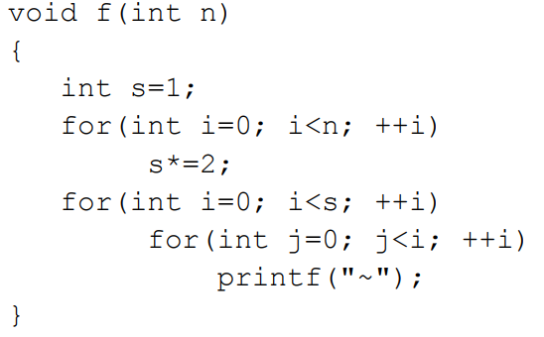
אביב 2015 – מועד א' – שאלה 1
סעיף א': חשבו את סיבוכיות הזמן והמקום של הפונקציהf המוגדרת בקטע הקוד הבא, כפונקציה של n. אין צורך לפרט שיקוליכם. חובה לפשט את הביטוי ככל שניתן.

Slide 39

אביב 2015 – מועד א' – שאלה 1
נתחיל מחישוב סיבוכיות הזמן: הלולאה הראשונה מתבצעת n פעמים, ובכל איטרציה מוכפל ערכו של s ב-2. מה יהיה ערך s בסיום הלולאה?
$$s=2^{n}$$
Notes:
תשובה:
2^n

Slide 40
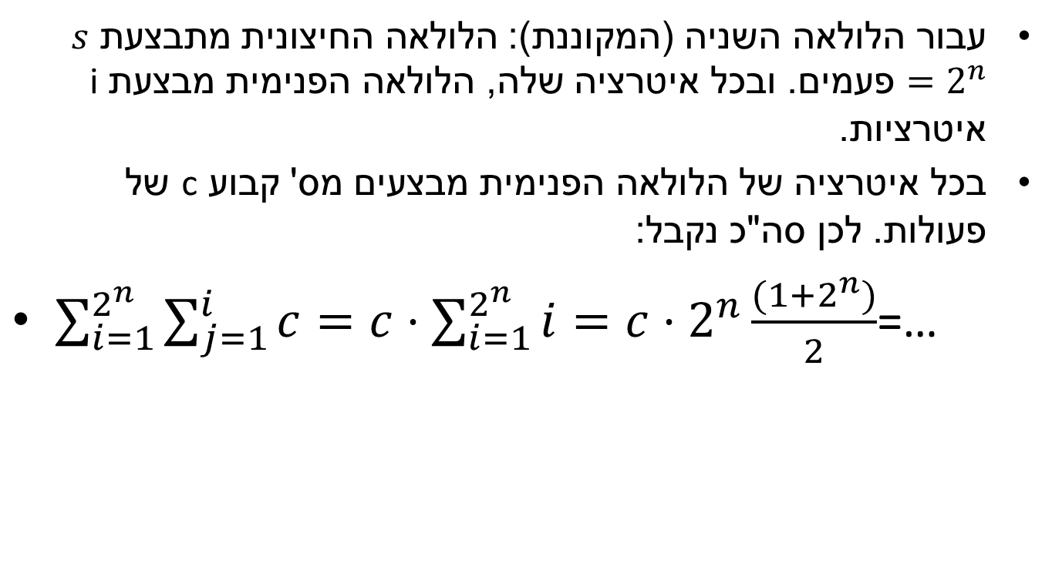
אביב 2015 – מועד א' – שאלה 1
עבור הלולאה השניה (המקוננת): הלולאה החיצונית מתבצעת $s=2^{n}$ פעמים. ובכל איטרציה שלה, הלולאה הפנימית מבצעת i איטרציות.
בכל איטרציה של הלולאה הפנימית מבצעים מס' קבוע c של פעולות. לכן סה"כ נקבל:
$\sum_{i=1}^{2^{n}}{\sum_{j=1}^{i}{c}=c⋅\sum_{i=1}^{2^{n}}{i}=c⋅2^{n}\frac{(1+2^{n})}{2}}$=…

Slide 41
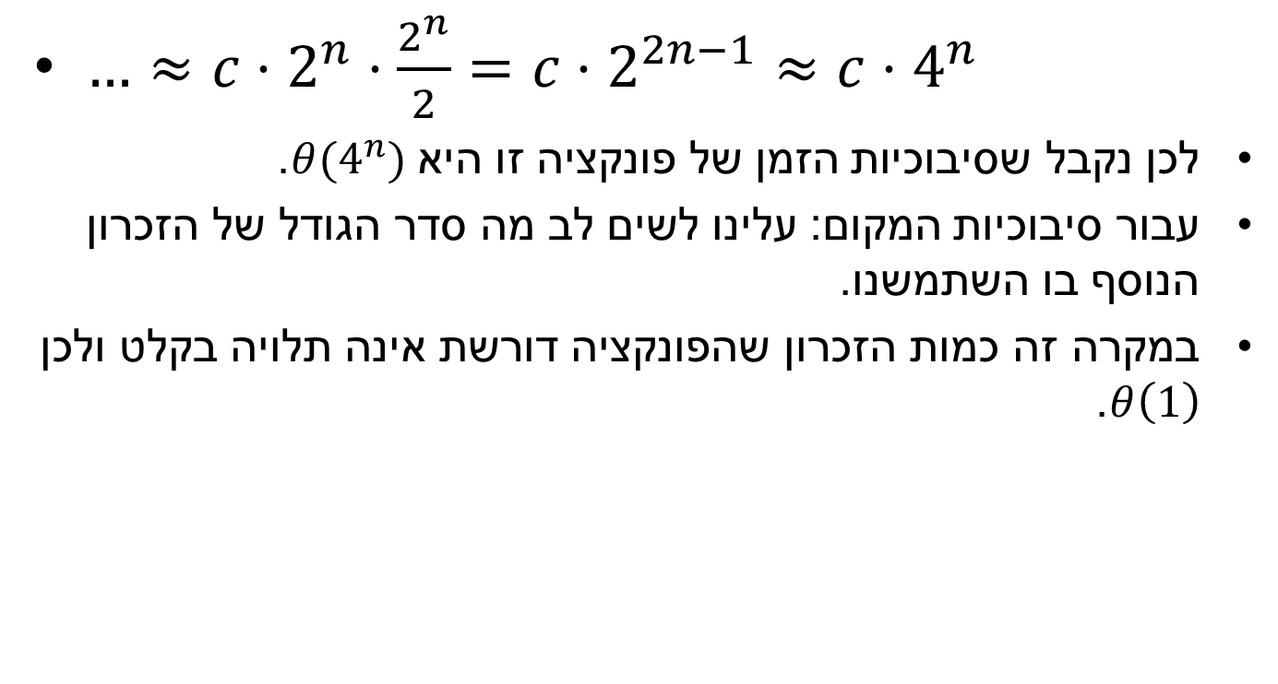
אביב 2015 – מועד א' – שאלה 1
$…≈c⋅2^{n}⋅\frac{2^{n}}{2}=c⋅2^{2n−1}≈c⋅4^{n}$
לכן נקבל שסיבוכיות הזמן של פונקציה זו היא $θ(4^{n})$.
עבור סיבוכיות המקום: עלינו לשים לב מה סדר הגודל של הזכרון הנוסף בו השתמשנו.
במקרה זה כמות הזכרון שהפונקציה דורשת אינה תלויה בקלט ולכן $θ\left(1\right)$.

Slide 42
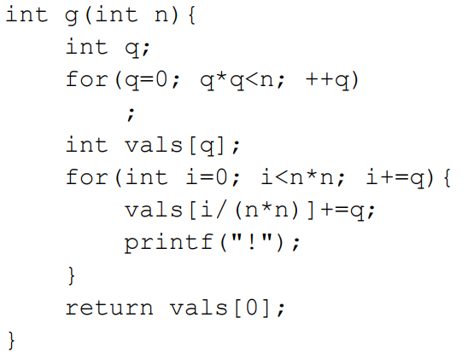
אביב 2015 – מועד א' – שאלה 1
סעיף ב': חשבו את סיבוכיות הזמן והמקום של הפונקציה g():
Notes:
שימו לב שיש טעות בשאלה ולא ניתן לאתחל מערך בגודל שאינו קבוע (בעזרת המשתנה). נניח שזה היה malloc.

Slide 43

אביב 2015 – מועד א' – שאלה 1
נתחיל בחישוב סיבוכיות הזמן: תחילה מבצעים לולאה שבה מגדילים את המשתנה q ב-1 כל עוד מתקיים $q^{2}<n$. לכן יתבצעו בלולאה זו $\sqrt{n}$ איטרציות, שבסיומן ערכו של q יהיה $\sqrt{n}$.
כמה איטרציות תבצע אם כך הלולאה הבאה?

Slide 44
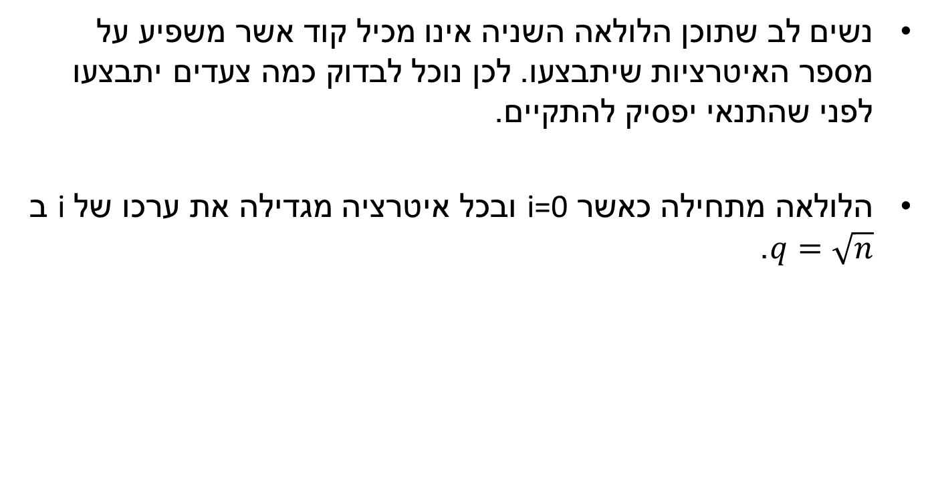
אביב 2015 – מועד א' – שאלה 1
נשים לב שתוכן הלולאה השניה אינו מכיל קוד אשר משפיע על מספר האיטרציות שיתבצעו. לכן נוכל לבדוק כמה צעדים יתבצעו לפני שהתנאי יפסיק להתקיים.
הלולאה מתחילה כאשר i=0 ובכל איטרציה מגדילה את ערכו של i ב $q=\sqrt{n}$.

Slide 45
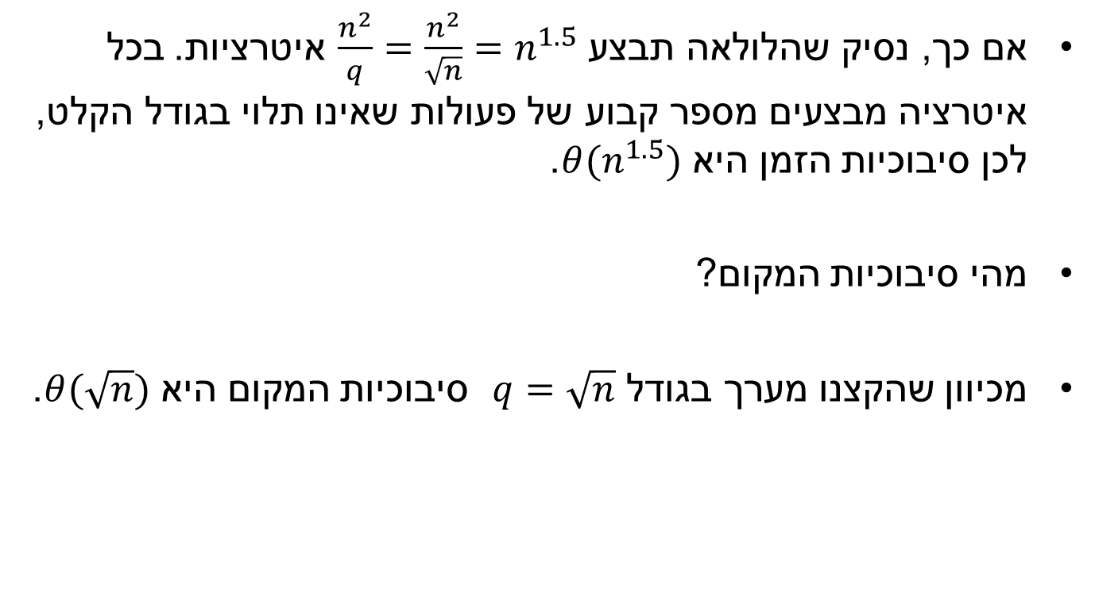
אביב 2015 – מועד א' – שאלה 1
אם כך, נסיק שהלולאה תבצע $\frac{n^{2}}{q}=\frac{n^{2}}{\sqrt{n}}=n^{1.5}$ איטרציות. בכל איטרציה מבצעים מספר קבוע של פעולות שאינו תלוי בגודל הקלט, לכן סיבוכיות הזמן היא $θ(n^{1.5})$.
מהי סיבוכיות המקום?
מכיוון שהקצנו מערך בגודל $q=\sqrt{n}$ סיבוכיות המקום היא $θ(\sqrt{n})$.

Slide 46
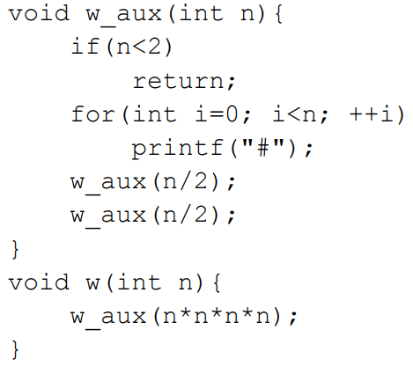
אביב 2015 – מועד א' – שאלה 1
סעיף ג': חשבו את סיבוכיות הזמן והמקום של הפונקציה w() (ולא של הפונקציה aux_w).
Notes:
תשובה:
2^n

Slide 47
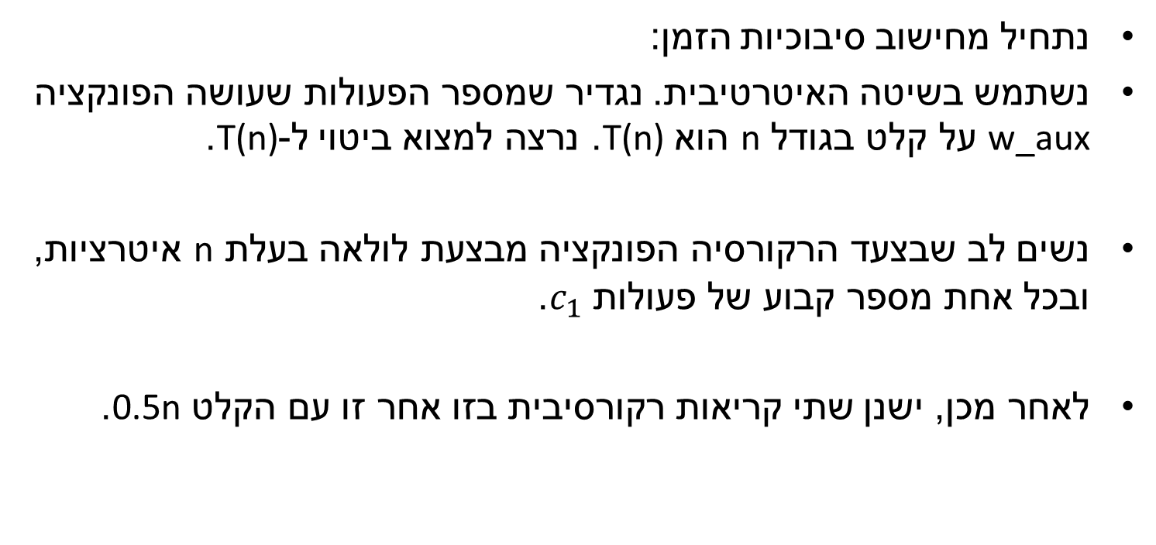
אביב 2015 – מועד א' – שאלה 1
נתחיל מחישוב סיבוכיות הזמן:
נשתמש בשיטה האיטרטיבית. נגדיר שמספר הפעולות שעושה הפונקציה w_aux על קלט בגודל n הוא T(n). נרצה למצוא ביטוי ל-T(n).
נשים לב שבצעד הרקורסיה הפונקציה מבצעת לולאה בעלת n איטרציות, ובכל אחת מספר קבוע של פעולות $c_{1}$.
לאחר מכן, ישנן שתי קריאות רקורסיבית בזו אחר זו עם הקלט 0.5n.

Slide 48
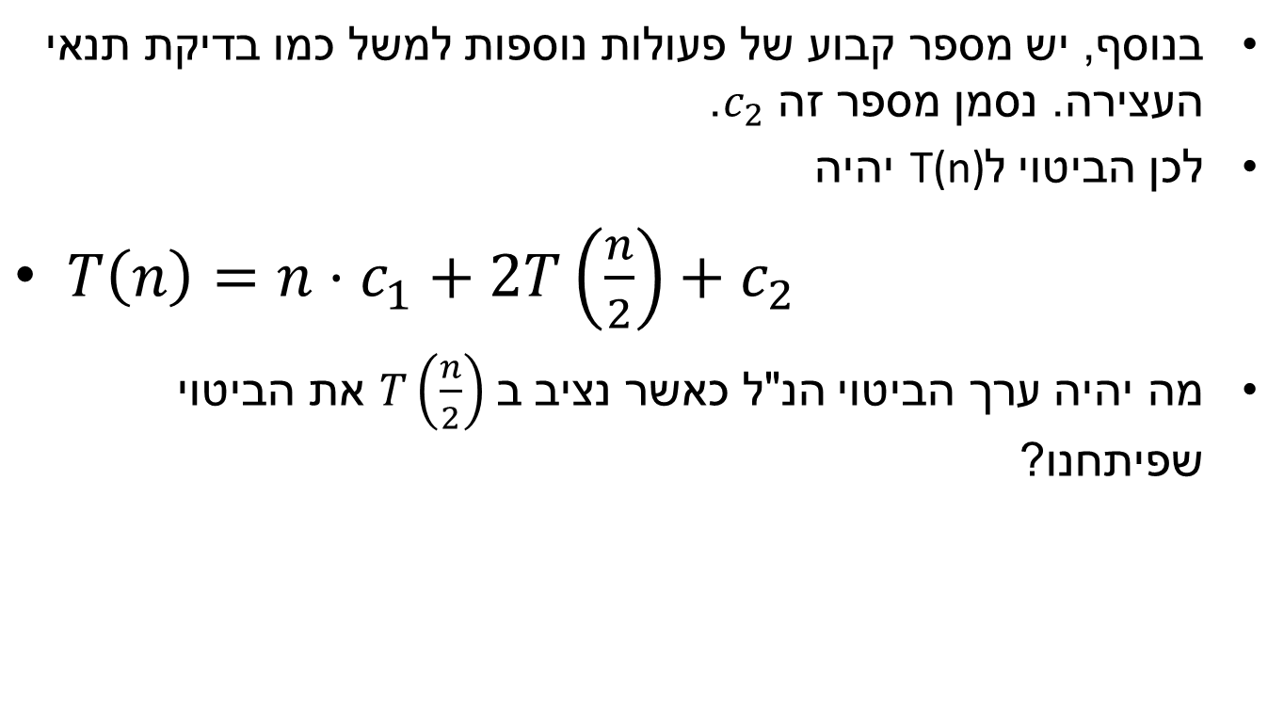
אביב 2015 – מועד א' – שאלה 1
בנוסף, יש מספר קבוע של פעולות נוספות למשל כמו בדיקת תנאי העצירה. נסמן מספר זה $c_{2}$.
לכן הביטוי לT(n) יהיה
$T\left(n\right)=n⋅c_{1}+2T\left(\frac{n}{2}\right)+c_{2}$
מה יהיה ערך הביטוי הנ"ל כאשר נציב ב $T\left(\frac{n}{2}\right)$ את הביטוי שפיתחנו?

Slide 49
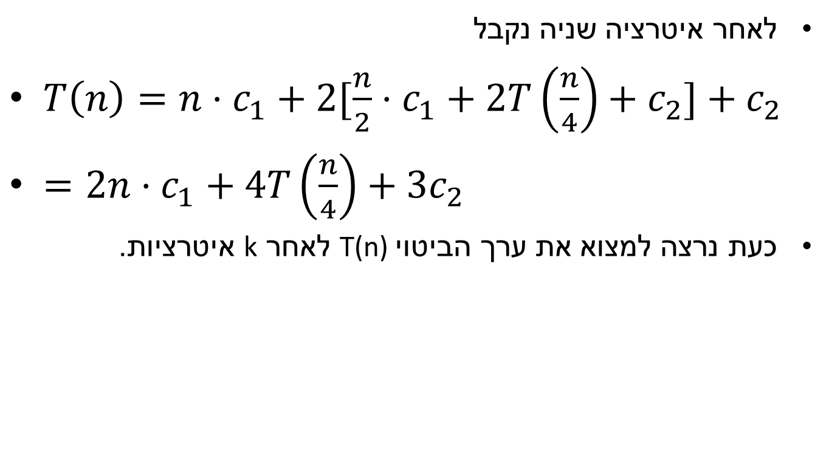
אביב 2015 – מועד א' – שאלה 1
לאחר איטרציה שניה נקבל
$T\left(n\right)=n⋅c_{1}+2[\frac{n}{2}⋅c_{1}+2T\left(\frac{n}{4}\right)+c_{2}]+c_{2}$
$=2n⋅c_{1}+4T\left(\frac{n}{4}\right)+3c_{2}$
כעת נרצה למצוא את ערך הביטוי T(n) לאחר k איטרציות.

Slide 50
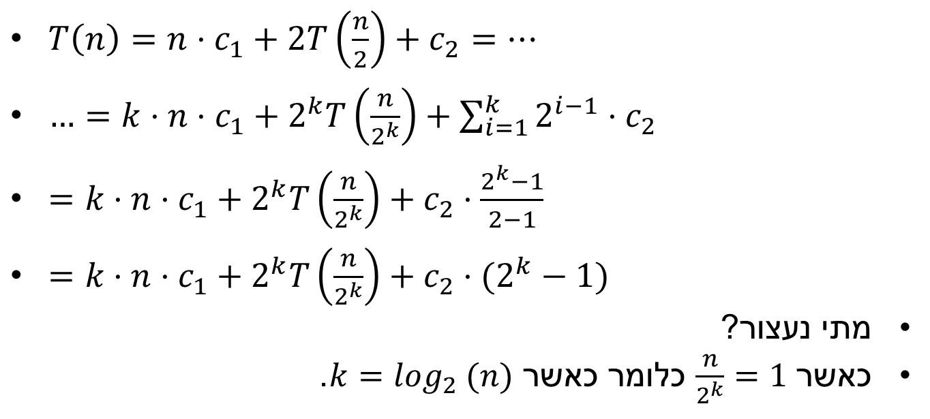
אביב 2015 – מועד א' – שאלה 1
$T\left(n\right)=n⋅c_{1}+2T\left(\frac{n}{2}\right)+c_{2}=…$
$…=k⋅n⋅c_{1}+2^{k}T\left(\frac{n}{2^{k}}\right)+\sum_{i=1}^{k}{2^{i−1}⋅c_{2}}$
$=k⋅n⋅c_{1}+2^{k}T\left(\frac{n}{2^{k}}\right)+c_{2}⋅\frac{2^{k}−1}{2−1}$
$=k⋅n⋅c_{1}+2^{k}T\left(\frac{n}{2^{k}}\right)+c_{2}⋅(2^{k}−1)$
מתי נעצור?
כאשר $\frac{n}{2^{k}}=1$ כלומר כאשר $k=\log_{2} (n)$.

Slide 51
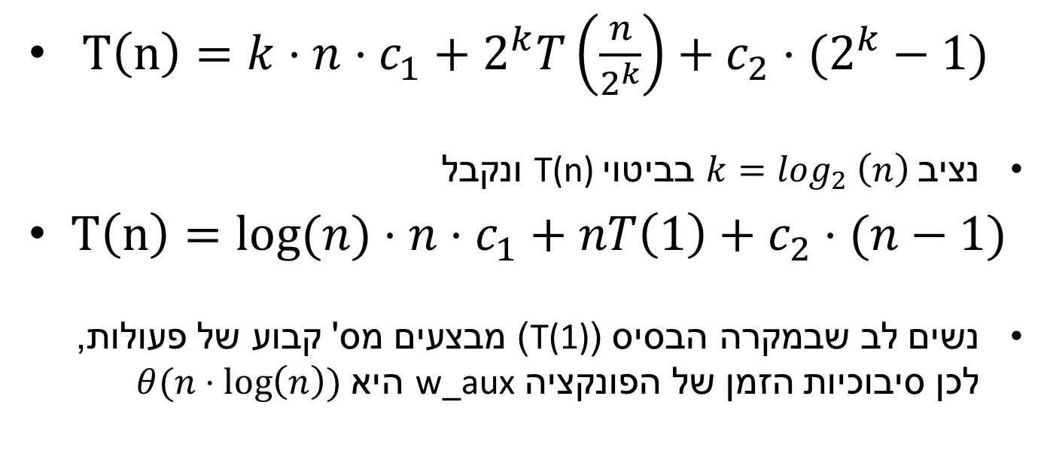
אביב 2015 – מועד א' – שאלה 1
$T\left(n\right)=k⋅n⋅c_{1}+2^{k}T\left(\frac{n}{2^{k}}\right)+c_{2}⋅(2^{k}−1)$
נציב $k=\log_{2} \left(n\right)$ בביטוי T(n) ונקבל
$T\left(n\right)=log⁡(n)⋅n⋅c_{1}+nT\left(1\right)+c_{2}⋅(n−1)$
נשים לב שבמקרה הבסיס (T(1)) מבצעים מס' קבוע של פעולות, לכן סיבוכיות הזמן של הפונקציה w_aux היא $θ(n⋅\log\left(n\right))$

Slide 52
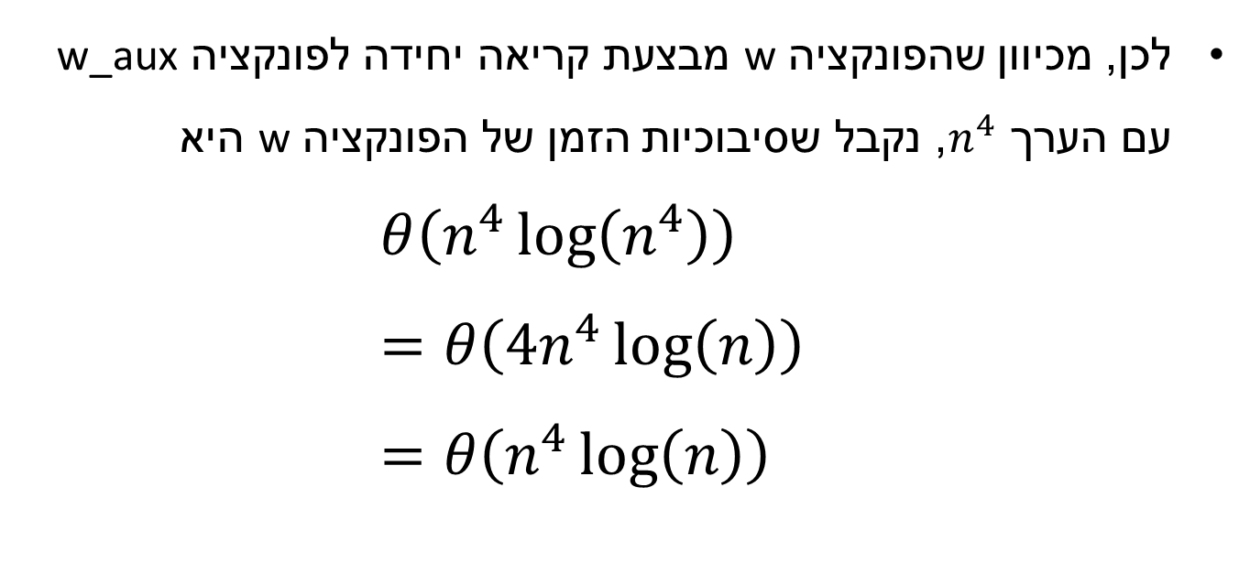
אביב 2015 – מועד א' – שאלה 1
לכן, מכיוון שהפונקציה w מבצעת קריאה יחידה לפונקציה w_aux עם הערך $n^{4}$, נקבל שסיבוכיות הזמן של הפונקציה w היא $θ\left(n^{4}\log\left(n^{4}\right)\right)$ $=θ\left(4n^{4}\log\left(n\right)\right)$ $=θ\left(n^{4}\log\left(n\right)\right)$

Slide 53
אביב 2015 – מועד א' – שאלה 1
מהי סיבוכיות המקום של w?
נשים לב שהקוד כולו אינו מקצה זיכרון באופן דינמי ולא משתמש במערכים. עם זאת, הקריאות הרקורסיביות דורשות זיכרון נוסף במחסנית. כפי שראינו בקורס, עלינו לבדוק מהו עומק הרקרוסיה המירבי.

Slide 54

אביב 2015 – מועד א' – שאלה 1
בניתוח הפונקציה w_aux ראינו שבהנתן קלט n מבצעים k=log(n) קריאות רקורסיביות עד שמגיעים למקרה הבסיס. לכן, כאשר w תקרא לw_aux עם פרמטר $n^{4}$, עומק עץ הרקורסיה יהיה $\log\left(n^{4}\right)=4log⁡(n)$. לכן סיבוכיות הזיכרון של w תהיה $θ(\log\left(n\right))$.

Slide 55


